Slide 1
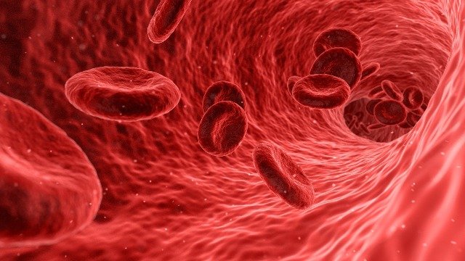

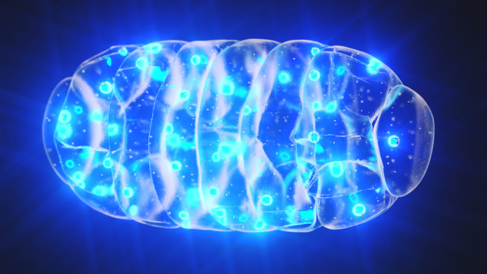
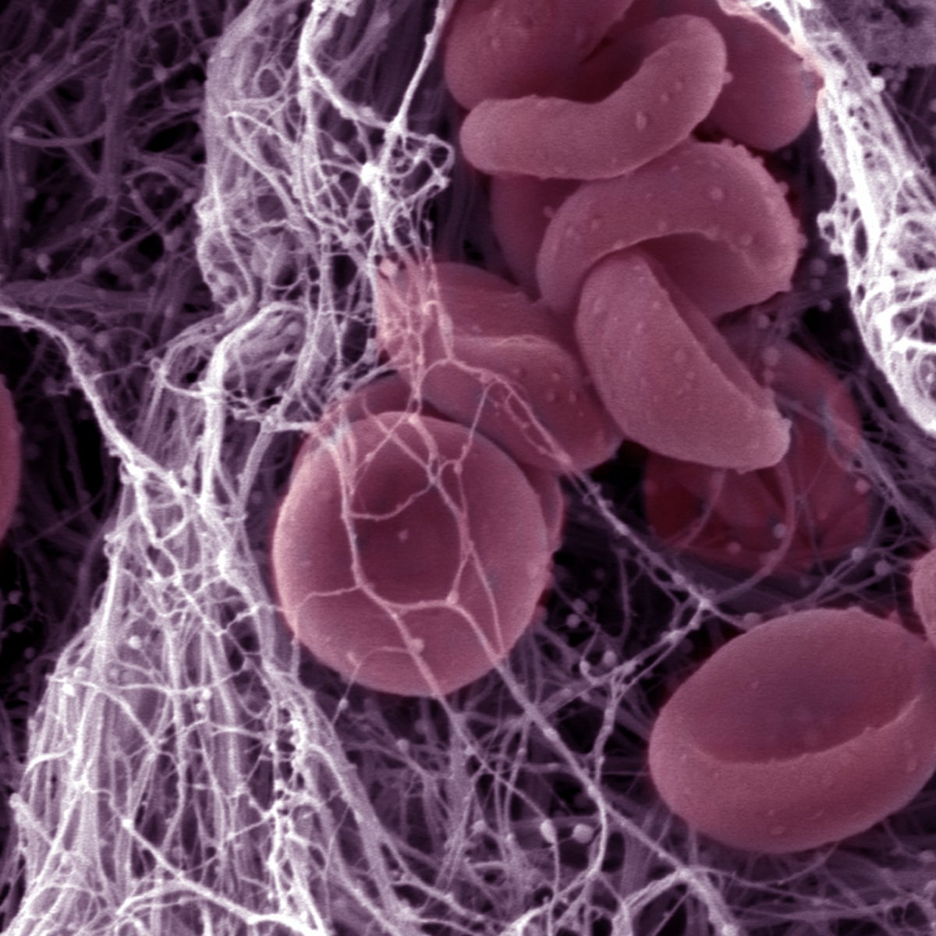
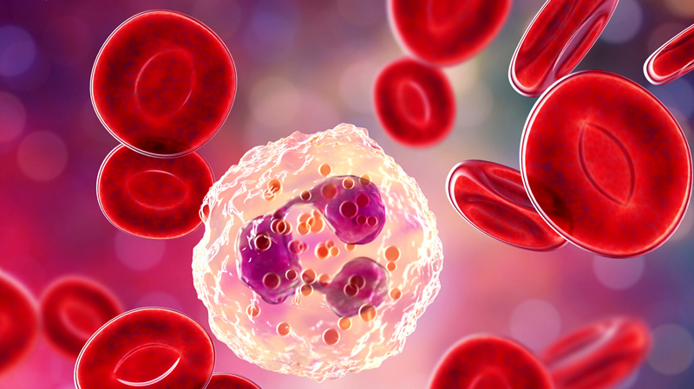
Energia veres
Aivar Uus

Slide 2
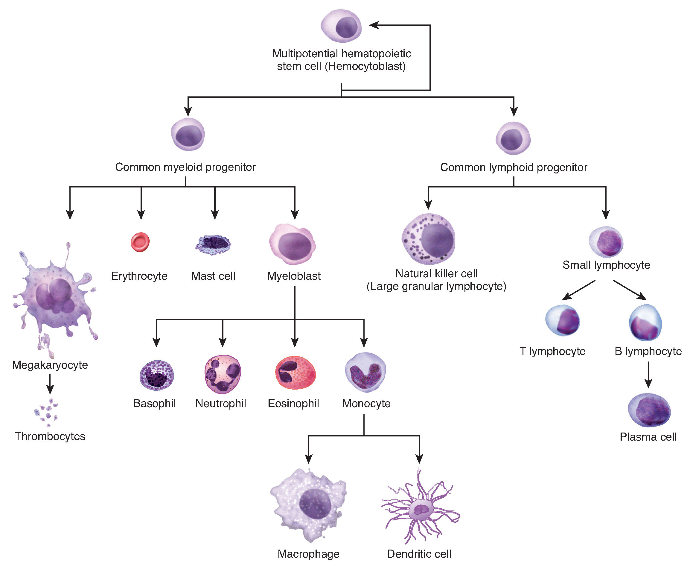
Vererakkude üldpilt

Slide 3
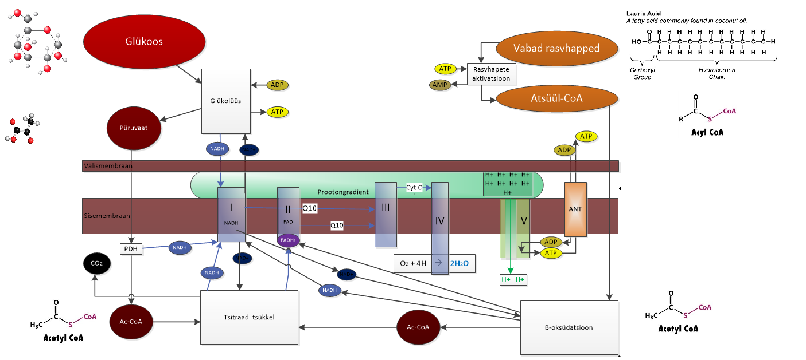
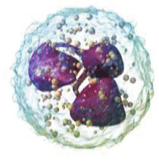
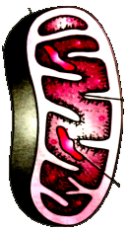
Raku energeetika üldpilt

Slide 4
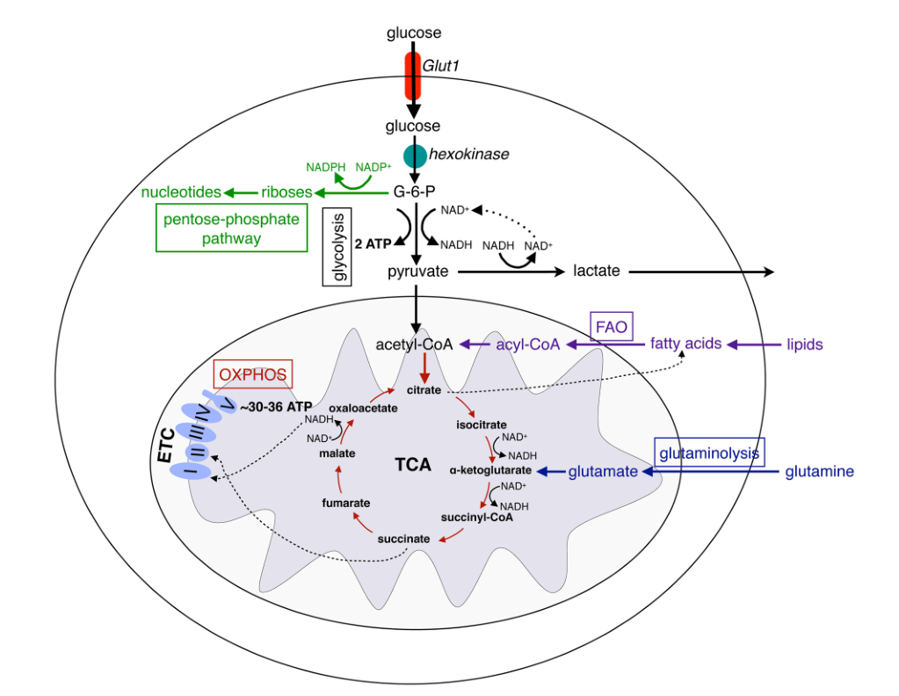
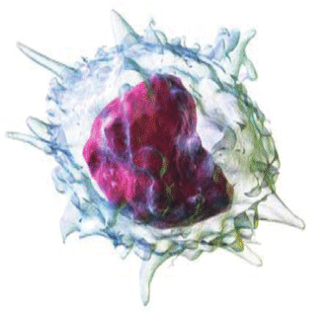
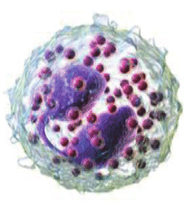
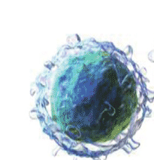
Raku energeetika üldpilt

Slide 5

Raku energeetika Mitokonder
Oksüdatsioon toodab pinget
$H^{+}$ (prootongradient) sisemembraani ümber
Pinge võib toota ATP-d
Pinge langus 0 viib apoptoosi (CytC)
Üks generatsioon elab 9-24 päeva (sõltub rakust)
Sisaldab mtDNA
Sõltub peamiselt tuuma valkudest
Fissioon ja fusioon
Jagavad töötades materjali
Hävitavad kahjustunud materjali

Slide 6
Raku energeetika Veel radasid
HIF1a
Kõigis rakkudes
Reageerib hüpoksiale või põletikule
Suurendab GLUT1 (ja glükoosi) taset
Neerupealses määrab EPO tootmist
Akt/mTOR vs PGC
Valgusüntees ja kasv
Kestus, mitokondriaalne biogenees
Rakujagunemise metabolism
Glükolüüs
Toodetakse rasvhappeid (membraani) ja DNA-d (PPP rada)

Slide 7
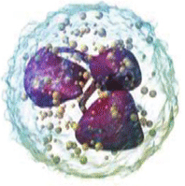

Neutrofiilid
Elutsükkel
Luuüdist
Ringlevad veres (veres elavad tunde; kaovad reserve või hävitatakse)
Aktiveeruvad ja vahetavad olekut, seejärel migreeruvad põletikukoldesse
Apoptoos ja makrofaagid, väldib kontrollimatut põletikku
Funktsioonid:
Liikumine
Fagotsütoos: opsoniseeritus (FcR, komplementR), fago(lüso)soomid
Degranulatsioon: primaarsed, spetsiifilised, tertsiaarsed
NET: neutrophil extracellular trap, DNA kromatiinist ja seriini proteaasist kiuline võrgustik väljutatakse, mürgine tromb, rakk võib DNA-ta elada; sisaldab ka mtDNA
Fagolüsosoomis:
${O_{2}}^{−}$ ja $H_{2}O_{2}$tootmine (oksüdatiivne purse)

Slide 8
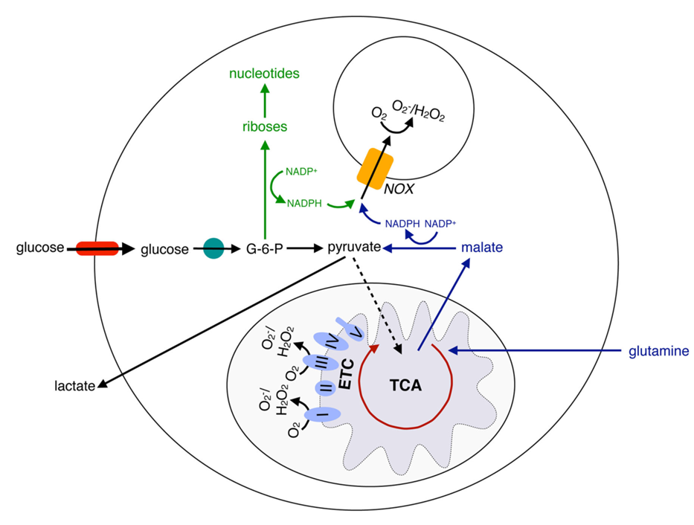

Radikaalide tootmise rajad
NADPH glükoosist
PPP rada
NADPH tsitraaditsüklist
Glutamiinist
Aminohapetest, rasvast, laktaadist?
Oksüdatiivne purse
Hingamisahela lühis
${el}^{−}$ kantakse varem hapnikule

Slide 9

Neutrofiilid Energia
Energia tootmine
ATP: 1,9 fmol/rakk
Glükolüütiline ja OxPhos
Glükogeeni varu on sees
Mitokondriaalne tihedus on madal
Aktiveerumine
HIF1a aktiveerib keskselt
ROS tootmine vajab rohkem substraate ja $O_{2}$
Glükolüüs ja glutaminolüüs (kummagi puudus nõrgestab mõju)
Mitokondrit pole enam ATP tootmiseks vaja (netoosis mtDNA kadu)
Apoptoos sõltub mitokondri potentsiaalist
Rakk suudab hoida (CII süstik)
Kadu väldib liigset põletikku

Slide 10
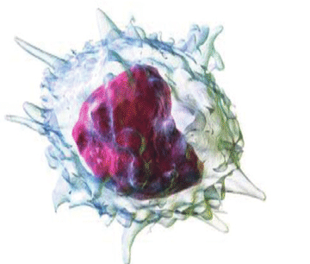
Monotsüüdid Üldiselt
Liiguvad veres, migreeruvad erinevatesse kudedesse makrofaagideks ja dendriitrakkudeks
Dendriitrakud migreeruvad edasi lümfikoesse
Kudedes osa lootelised, osa monotsütaarsed
Funktsioonilt samad
Funktsioon erineb sõltuvalt:
Koespetsiifilised omadused (osteoklastid jne)
Aktiveeritud olekud
TLR ligatsioon muudab (ka metabooset) fenotüüpi
Sisaldavad PCr

Slide 11
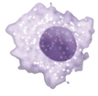
Makrofaagid kolm olekut
M0: inaktiivne
M1: klassikaliselt aktiveeritud, põletikuline
M2: alternatiivselt aktiveeritud, põletikuvastane
Kõhurasviku ja maksa M1/M2 tase reguleerib vere põletikutaset (IL-1, TNF-α tase)

Slide 12
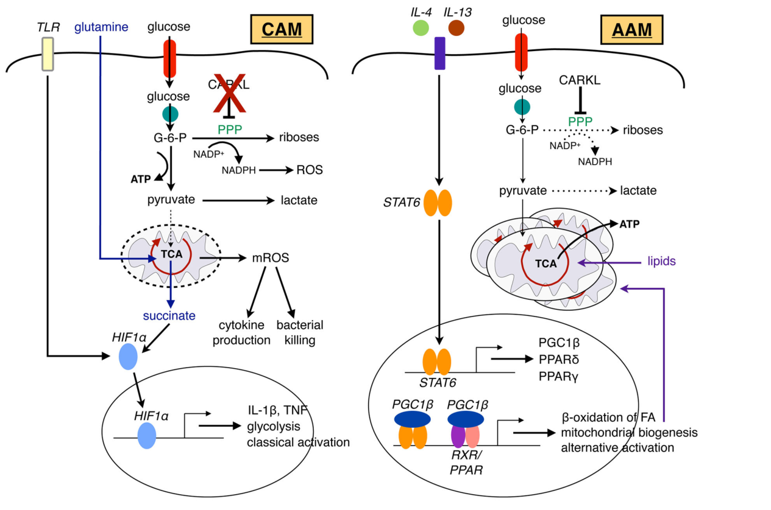

Makrofaagid m1 aktivatsioon
Aktiveerivad PAMP, IFNγ
Kiirem reaktsioon
Glükolüütiline, HIF1α-seotud, toodab Lac
Toodab prostanoide, leukotrieene, TNFα
Tsütoplasmas ROS tootmine, PPP raja kaudu
NO süntees NADPH kaudu
Hilisem reaktsioon
Pikem IFNγ kontakt aktiveerib mitokondriaalset biogeneesi ja värbab neid fagolüsosoomi (nt Listeria monotsütogenese vastu)
Mitokondriaalne ROS tootmine
Kui mt katalaasi ($H_{2}O_{2}$ -> $H_{2}O$ + $O_{2}$) panna, siis ohutum, bakterid suudavad sees kasvada
MtROS aktiveerib inflammosoomi -> IL1b vabaneb
VDAC sulgemine, autofaagia vältimine
Glutaminolüüs -> suktsinaadi anapleroos -> M1 aktivatsioon (püsivam)

Slide 13
Makrofaagid m2 aktivatsioon
Aktiveerivad IL-4, IL-13
OxPhos piiramine deaktiveerib
Energia
Vajadus pigem krooniline, kestev, vähemaktiivne
Suurem mitokondrite mass, FAO, respiratsioon
Funktsioonid
Kaitse parasiitide eest
Armistumine ja granulatsioonikude
Adaptiivne/regeneratiivne kasv
Reguleerib põletikku (lagundab prostaglandiine)

Slide 14
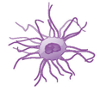

Dendriitrakud
Funktsioon
Immuunsüsteemi silmad
Reageerivad antigeenidele
Migreeruvad lümfisõlme naiivseid, spetsiifilisi lümfotsüüte stimuleerima
Kaks metaboolset olekut: ebaküps ja küps
Ebaküpsed kasutavad Gluc ja OxPhos, toodavad vähe Lac
Migreerudes OxPhos langeb/kaob, glükolüüs tõuseb:
Glükolüüs kiireneb, sellele lisandub ATP tootmise roll
>12h ei sisene püruvaat TCA-sse;
NOS toodab ${NO}_{2}$ ja takistab OxPhos täielikult
AMP lisamine (PCG/mitokondriaalne suund) takistas küpsemist
Glükolüüsi takistamine -> madalam CD80, tsüokiinide tase, ei küpse, stimuleerib vähem T-rakke jagunema

Slide 15
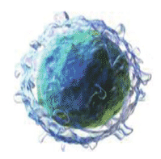

Lümfotsüüdid arengujärgud
Luuüdist eellased
Tüümuses tümotsüüdid
Küpsed ja naiivsed, lümfis ringlevad, Ag proovivad
Glükoos ja OxPhos
IL-7 ja TLR -> Akt ja Glut1 -> Gluc sissevool
GF jm signaalide puudumisel Gluc langus, ATP langus, mitokondri pinge langus, rakusurm (ka $O_{2}$ ja Gluc olemasolul)
Stimuleeritud ja jagunevad
CD28 kostimulatsioon
Akt võimendub
Glükolüüs ja aktivatsioon, IFNγ ja IL-2 tootmine
Antigeeniga sobitumine
TCR ligatsioon (CD3 koretseptor vahendab)
Glutaminolüüs ja rakujagunemine (glutamiin läheb AKG-ks)
Vajalikud substraadid jagunemiseks (PPP, membraanid, kromosoomid)
Efektor
Saavutab võimekuse stimulatsioonil
T(reg) aeroobne, FAO ja OxPhos
Th(17) glükolüütiline
Mälurakk
OxPhos
Rasvhapped

Slide 16
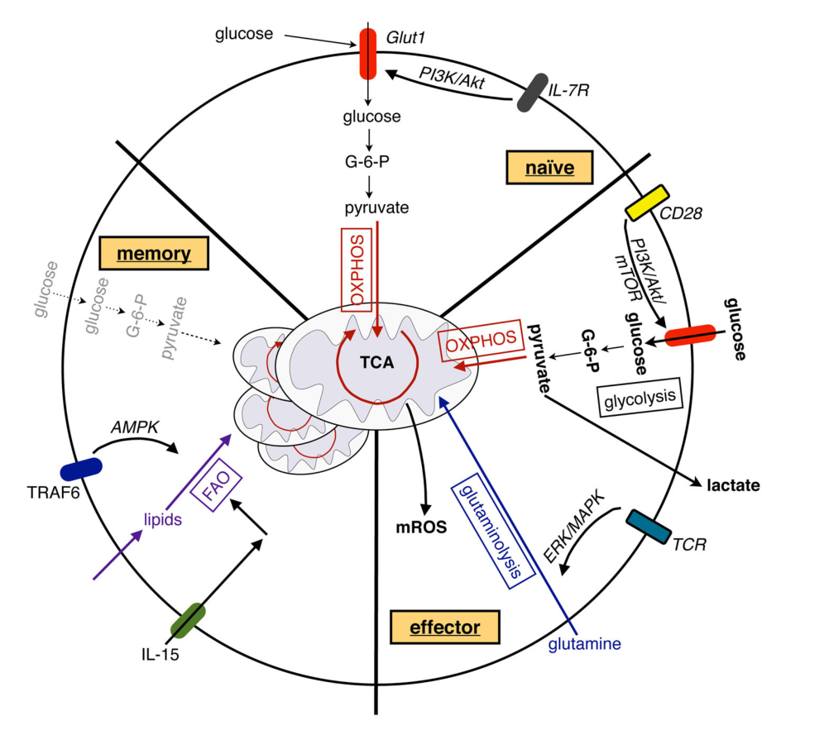
Lümfotsüüdid Erinevas olekus
Naiivne
Efektor
Mälu

Slide 17
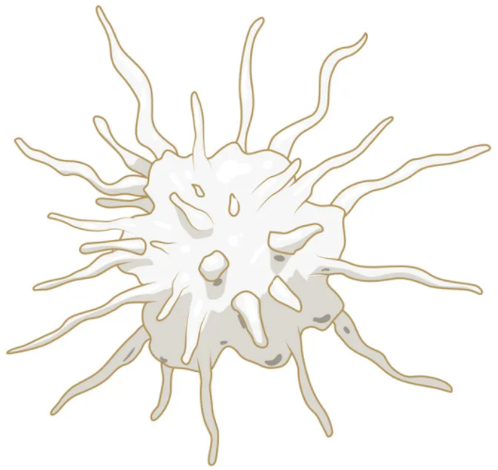
Trombotsüüdid
Üld
2-3 um
Tuumata, veidi valgusünteesivõimet
Tsütoskelett, tuubulid, avanevad kanalid ja graanulid
Elavad 7-10p
4-8 mitokondrit (sh mtDNA)
Puudub mitokondriaalne biogenees
Raku eluea määrab mitokondri 1 gen eluiga?
Kõik kataboolsed rajad olemas
Kasutab rahuolekus 2/3 CI ahelat
Aktivatsioon:
Primaarne hemostaas (aktivatsioon, tromb), esmalt nooremad rakud
Koagulatsioon (graanulid)
Aktiveeritult võimsam glükolüüs, OxPhos

Slide 18
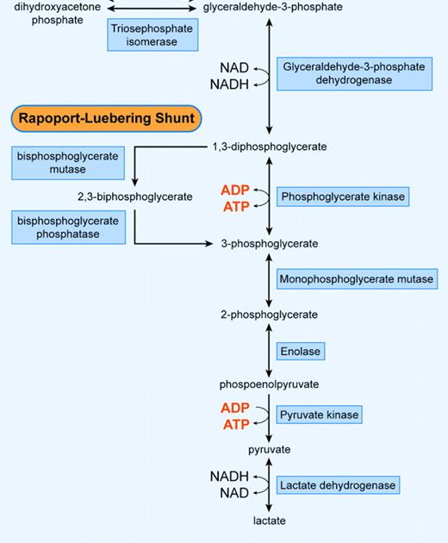


Erütrotsüüdid
Glükolüütiline, mitokonder puudub
Kori tsükkel, P-Lac peamine allikas aeroobselt
Unikaalne rada 2,3-DPG (kaotab 1 ATP, vabastab $O_{2}$)
Funktsioonid
Ioonpumbad membraanidel
Glutatiooni (antioksüdant) süntees
Raua redutseeritud (ferrous) olekus hoid
Rakumembraani fosfolipiidide asümmeetria
Glükolüütilised ensümopaatiad (energiapuudus)
Ensüümi puudulik funktsioon / stabiilsus vs kompenseerimisvõime
Tekitavad erineva raskusega hemolüütilist aneemiat
Ery normaalne morfoloogia, lühenenud eluiga, retikulotsütoos
Mõjutavad ka teisi rakke, kuid vähem

Slide 19
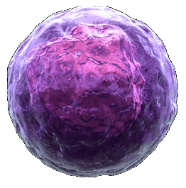
Vereloome tüvirakud
Hüpoksiline keskkond, väga madal aktiivsus
Kaitseb püsivaid rakke oksüdatiivse kahjustuse eest
Aktivatsioon, jagunemine (eellased)
Taandumine või diferentseerumine
Mitokondriaalne areng viib pöördumatu diferentseerimiseni

Slide 20
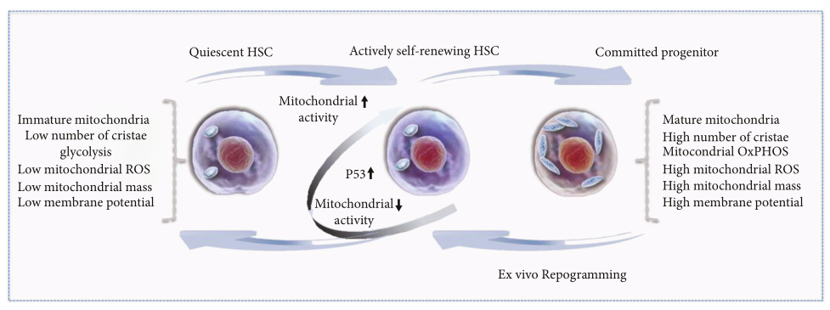
Vereloome Tüvirakud
Soikeseisundis
Jagunev
Diferentseeruv

Slide 21
Energeetiline analüüs
Võrreldes enamiku kudedega proov mitteinvasiivne
Mõõdetavad materjalid
Robustselt “kõiki tuumaga rakke” või spetsiifilisi leukotsüüte
Trombotsüüte
Mõõtmismeetodid
Oksügraafia (OxPhos, prootonleke, eri kompleksid)
ATP tase / uuenemine
Mitokondriaalne mass
mtDNA koopianumber
Geeniekspressioon
Ensüümaktiivsused
Lac tootmine
Radioloogia

Slide 22
Energeetiline analüüs
Vererakkude mitokondri kvaliteedi langus peegeldab vigasid:
Süsteemseid (vananemine, diabeet, sepsis)
Spetsiifilisi (kroonilised, südamepuudulikkus, glaukoom)
Markerina üldiselt mittespetsiifiline ja hiline
Kaasasündinud häireid saab lümfotsüütidest diagnoosida 2p pärast sündi
Trombotsüüdid vananedes
VOmax ja OxPhos kajastavad muutust lihases
Langevad vanusega (18-35 vs 86-93), prootonleke suureneb (UCP)
Glükoosi tarve ei erine
ATP skoor neutrofiilidest langeb korrelatsioonis kroonilise väsimuse sündroomi raskusega
ATP kontsentratsioon
OxPhos kiiruse
ANT (mitokondri ADP sensor) võimekus
Sportlik vorm: mitokondriaalne interaktosoom ei kajastu
Trombotsüütide kiirem glükolüüs seotud väsivusega?
Trombotsüüdid ultramaratonis
Kompleks I suhteline aktiivsus ja selle säilimine seotud võimekusega, BMI-ga (sarnaselt lihasele)
Prootonleke suurenes soorituse lõpuks (kaitseb Plt aktivatsiooni vastu?)
Suuremad CI ja prootonleke algul on seotud vähema kahjustusega (LDH, CK)

Slide 23
Energia Vereplasmas
ATP tase 28 nmol/L
Levinud 1000nmol/L, hemolüüs, fuug tõstavad
EDTA takistab lagunemist
ATP mõju
Avab kapillaare
Väljub erütrotsüütidest koos hapnikuga
ADP mõju
Kui ADP tase ei tõuse (nt kõrge CK tase)
Glükoos
Uueneb 30-60 min
Tase tõuseb põletikuga (ja stressiga)
Mõju D-dimeeridele
Kõrge tase takistab rakuadhesiooni

Slide 24
Tänan kuulamast, voolake vabalt!

